Slide 1

Curso capacitação de idosos ao uso do celular
Pontifícia Universidade Católica de Minas Gerais - Poços de Caldas

Slide 2
Aula 1 - Introdução ao conteúdo do curso
Integrantes – Henrique Lopes, Luiz Felipe, Flavio Cury, Alexsandro Bueno

Slide 3

Utilização Básica do Celular
Aprenda a utilizar e configurar os recursos básicos dos smartphones, como alarme, câmera, relógio, ligações de voz e vídeo, entre outros.
Aprenda configurações de utilização como fontes maiores, brilho, notificações, volumes.

Slide 4
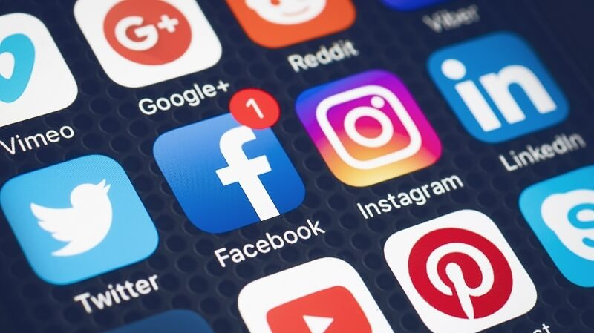
Introdução ao uso das redes socias E passatempos
Como baixar, criar uma conta, configurar e utilizar a maioria das funções das redes socias mais utilizadas atualmente.
Passatempos como séries, filmes, músicas, jogos e aplicativos de vídeos curtos.

Slide 5
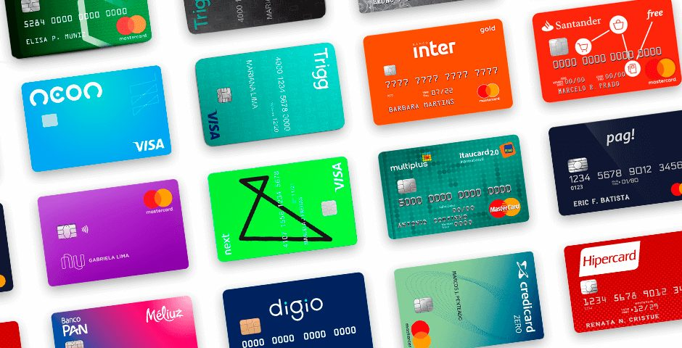
aplicativos bancários e suas tecnologias
Funções essenciais dos aplicativos referentes aos principais bancos digitais e fisicos.
Aprender de maneira segura a realizar transferências via PIX e/ou cartões 100% digitais com direito a aproximação via tecnologia NFC.

Slide 6

Meios seguros de navegação na web
Meios para identificar a confiábilidade de sites.
Como funcionam os principais golpes e formas mais eficazes de evitá-los.
Sites que auxiliam no dia a dia.

Slide 7
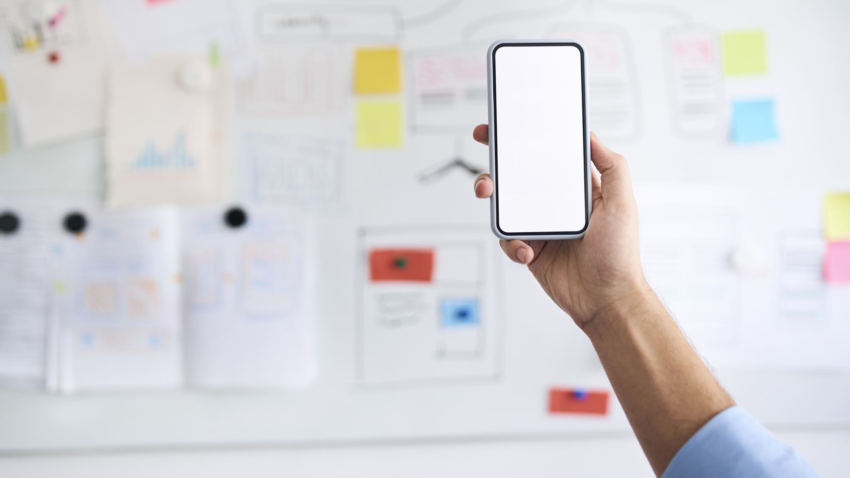
Introdução às funções básicas do celular

Slide 8

Aplicativos padrão google
Agenda
Maps
Assistente
Carteira
Drive
Fotos
Gmail
Chrome
Playstore
Extras:
Google Fit
Home
Meet
Tradutor

Slide 9
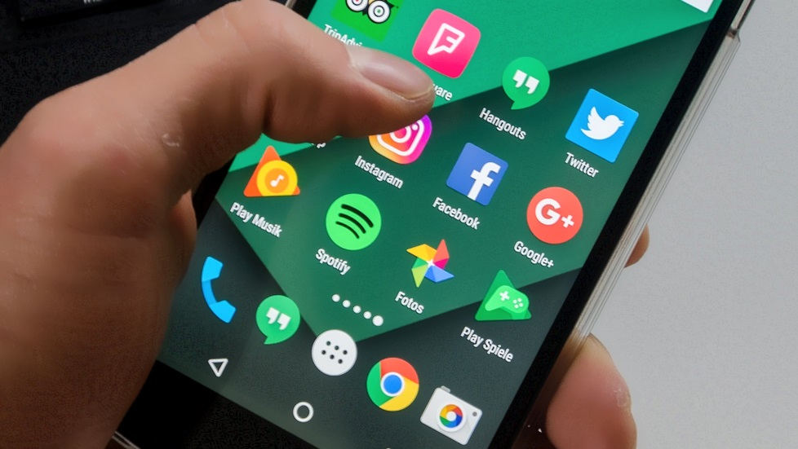
Aplicativos Padrão Android
Calculadora
Telefone
Relógio
Mensagens
Contato
Configuração

